Slide 1
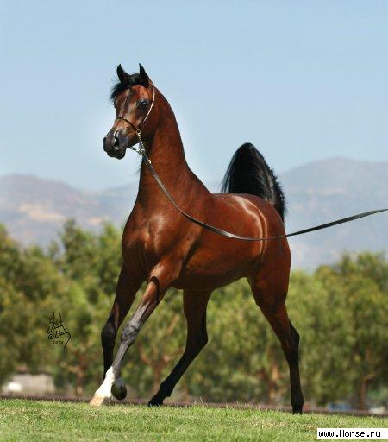
Арабские лошади
Автор-составитель:
Епихина Василиса

Slide 2
История породы
При формировании породы большую роль сыграли постоянные войны арабов-бедуинов, которые использовали этих лошадей как военных. В результате такого специфического отбора при отличном уходе и кормлении в условиях пустынь и полупустынь появилась некрупная, плотно сбитая, породная лошадь, очень выносливая и резвая на галопе, обладающая превосходными движениями на всех аллюрах.

Slide 3
Общая характеристика
Лошади небольшие, рост в холке в среднем у жеребцов 153,4 см, у кобыл — 150,6 см. Обхват груди у жеребцов 178,9 см, у кобыл — 172,9 см. Обхват пясти у жеребцов 19,9 см, у кобыл — 18,4 см.
Характерные признаки породы: правильное, плотное, сухое сложение; в частности — красивая, квадратная во лбу, с слегка вогнутой переносицей голова, длинная изогнутая шея, округленное туловище, длинный и прямой круп с высоко приставленным хвостом.
Масти — в основном серая всех оттенков, часто встречается гнедая и рыжая, реже вороная. Серые арабские лошади в большинстве своём с возрастом приобретают «гречку». Иногда встречается пегая масть типа сабино, которую Всемирная организация заводчиков арабских лошадей традиционно регистрирует как чалую. Очень редко встречается серебристо-гнедая масть, которую в прошлом принимали за игреневую.
Современная арабская лошадь имеет небольшую голову с вогнутым профилем и большими выпуклыми глазами, шея высокая, с небольшим лебединым изгибом. Спина средней длины, грудь широкая и глубокая. Конечности хорошо развиты, очень крепкие, также очень прочные копыта. Особое отличие арабской лошади от других пород — помимо вогнутой головы и крупных глаз, — так называемый «петушиный» хвост, который лошадь поднимает высоко при любом виде быстрого аллюра.

Slide 4
Типы арабских лошадей
Современные арабские лошади по особенностям экстерьера делятся на четыре типа: Сиглави – животные средней, легкой конституции, невысокого роста, окрас по большей части серый. В качестве скакунов они зарекомендовали себя не слишком хорошо, чрезмерной резвостью сиглави похвастаться не могут. Кохейлан – лошади с широкой грудью, конституция массивная и крепкая. Окрас преобладает гнедой и рыжий. Кохейланы очень выносливы и ценятся как превосходные скакуны. Кохейлан-сиглави – гибридная порода, которая совместила в себе массивность кохейлана и утонченную красоту сиглави. Арабская лошадь породы кохейлан-сиглави отличается большим ростом и повышенной работоспособностью. Окрас может быть рыжий, гнедой или серый. Хадбан – большинство лошадей этой породы имеют рыжий или гнедой окрас, иногда встречается серая масть. Хадбаны - самые крупные из всех арабских лошадей. Они спортивные, резвые и выносливые.

Slide 5
характер
Арабская лошадь очень восприимчива и чувствительна к окружающему ее миру. Она внимательна и благородна по отношению к людям и животным, умеет самостоятельно продумывать свои действия. Арабские скакуны не переносят, когда их заставляют делать что-то против воли, особенно если при этом применяют силу. Но при всем своем упрямстве они все силы приложат для того, чтобы угодить человеку, к которому чувствуют привязанность и которому доверяют.
Арабская лошадь красива, грациозна, вынослива. Кроме перечисленных качеств, она еще отличается развитым интеллектом и гордым сильным характером. Арабы очень быстро обучаются как хорошему, так и плохому, они злопамятны, долго помнят обиды и никогда не прощают обидчиков. Чистокровный скакун будет верным помощником для опытного всадника. Несмотря на горячий темперамент, большинство арабских скакунов по отношению к человеку дружелюбны и преданы.

Slide 6
Здоровье и выносливость
При небольшой высоте в холке арабские лошади чрезвычайно выносливы и без труда выдерживают длинные дистанции с взрослым наездником в седле. На здоровье эти скакуны не жалуются, оно у них просто отменное. Лошади арабской породы - выходцы из жарких стран, у них тонкая кожа и строение, которое способствует потере тепла. Обычные арабы не так чувствительны к холоду, как чистокровные верховые. Арабская лошадь – настоящий долгожитель, если брать в сравнение с ней обычных домашних лошадей. Красавцы из южных стран в нормальных условиях живут до тридцати лет. Кобылы-арабки до самой смерти, даже в старости, могут производить потомство

Slide 7
Скачки, СПОРТ и туризм
Очень быстры и выносливы арабские лошади. Скачки с их участием в последние годы стали очень популярными, и эта популярность только растет. Успехи этих лошадей в племенном разведении других пород мира неоспоримы, кроме того, арабы отлично показали себя в конных пробегах и туризме Наблюдать такое зрелище очень приятно. Это такая красота, которая запомнится на всю жизнь! Конные пробеги с арабскими скакунами проводятся регулярно, последний этап гонок – прохождение за один день расстояния в сто миль (161 км). Самая лучшая быстрая современная порода, которая участвует в скачках, это чистокровная верховая или английская скаковая лошадь. Она была выведена на основе арабской породы. Если наблюдать за скачками, то можно заметить, что арабские скакуны уступают по резвости некоторым другим породам, но чем длиннее дистанция скачки и ближе к финишу, тем больше претендентов на победу араб оставляет позади. Это происходит из-за необычайной выносливости лошади данной породы. Она способна на длинной дистанции сохранять до конца свои силы и на финише выглядеть намного бодрее и резвее, чем лошади других пород участвующих в скачках на длинные дистанции.
Многие всадники-спортсмены и туристы ценят арабских лошадей за их добронравие, понятливость, мягкий ход и неутомимость.

Slide 8
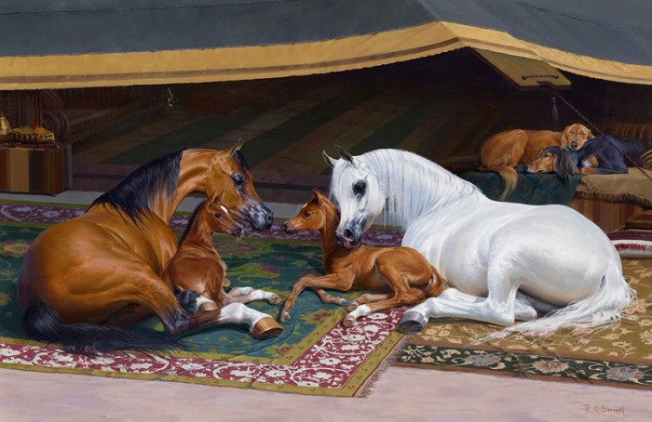
Арабские лошади –танцоры, актёры и герои произведений изобразительного искусства
Помимо всех замечательных качеств, которыми обладают южные красавцы, арабские лошади танцуют! Получается это у них отлично, даже лезгинку могут изобразить. Это и неудивительно, учитывая их грациозное телосложение и умственные способности. Танец лошадей можно увидеть в цирке. Зрелище очень красивое: изящный бег, который легко вместе со сменой ритма переходит с рыси на шаг, и смена скорости, опять же в такт музыке, красивые обороты, во время которых можно рассмотреть всю красоту животного. Они очень точно попадают в ритм. Опытные дрессировщики уверены в том, что животных нужно дрессировать под музыку. Лошади лучше всего воспринимают громкие, четкие и ритмичные мелодии.
Шоу-ринги лошадей арабской породы – необыкновенное по своей красоте зрелище привлекает тысячи зрителей и приносят миллионные прибыли организаторам.
Лошади арабской породы очень фотогеничны – их любят многие фото-художники и кинорежиссёры.
Художники-анималисты с давних времён посвящают этой породе большое количество своих произведений.

Slide 9
ЗАКЛЮЧЕНИЕ:
Арабские лошади-прекрасные скакуны и участники шоу-соревнований. Это очень выносливые лошади. Арабская порода пришла в мир на Аравийском полуострове около 3000 лет до нашей эры, они очень красивы и ритмичны. В наше время большинство коннозаводчиков мечтают иметь лошадей этой породы, но не все могут их себе позволить, т. к. чистокровные арабские лошади стоят огромных денег. Цените арабских лошадей!

Slide 10
Спасибо за внимание!
СПИСОК ИСПОЛЬЗОВАННЫХ ИСТОЧНИКОВ:
Фотографии взяты с интернет ресурсов, а также с сайта www.niceartgallery.com

